Slide 1
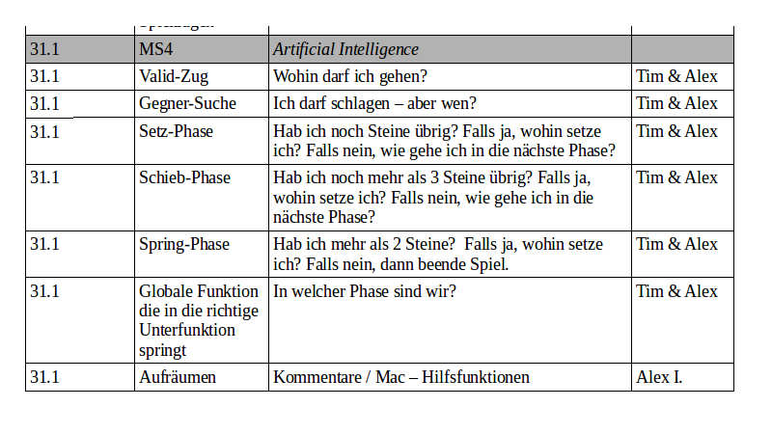
Gruppe 14
Benutzte Tools:
Git
Github
Sublime Text
Konsole
Xcode
Zoho
Whatsapp
Probleme:
Parser und \n
Multiple imports
Linux vs. Mac
Derzeitiger Stand:
  Milestone 1
  Milestone 2
  Milestone 3
  Logger
  KI Setzphase
TODO:

